Slide 1
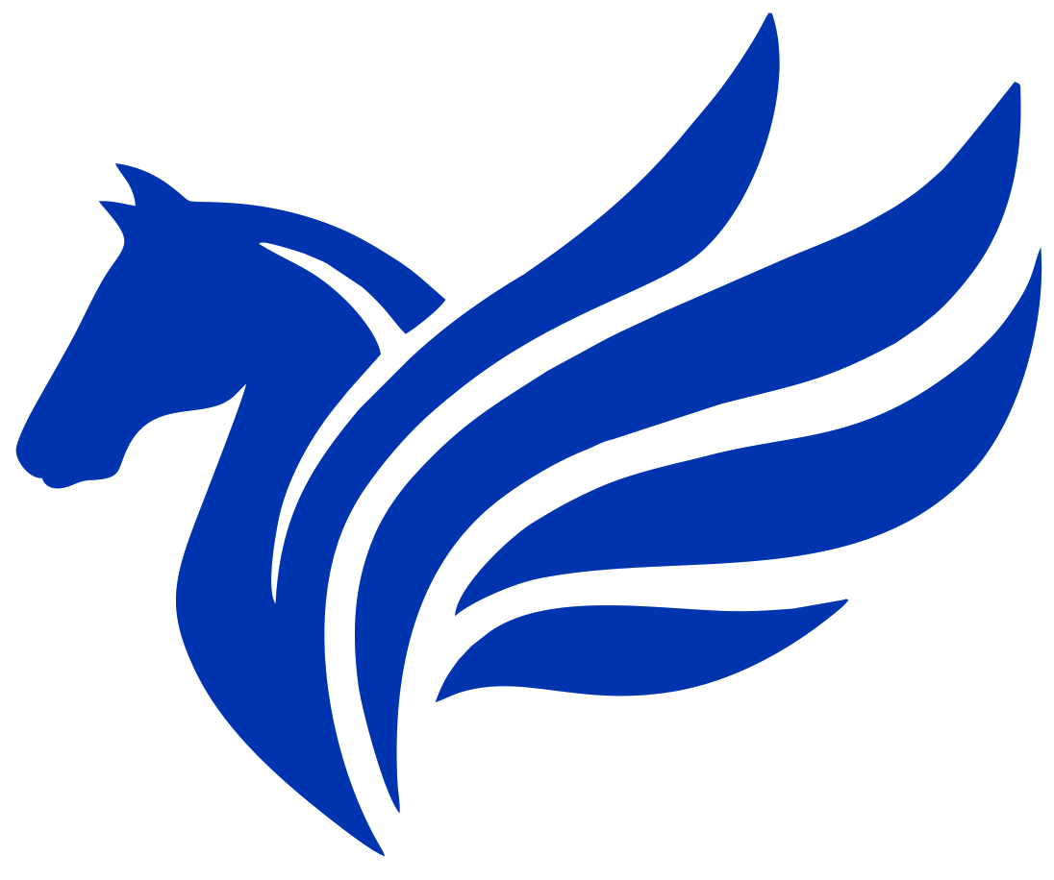
Автономная некоммерческая организация
Центр развития детского спорта и адаптивной верховой езды "КРЫЛЬЯ"

Slide 2
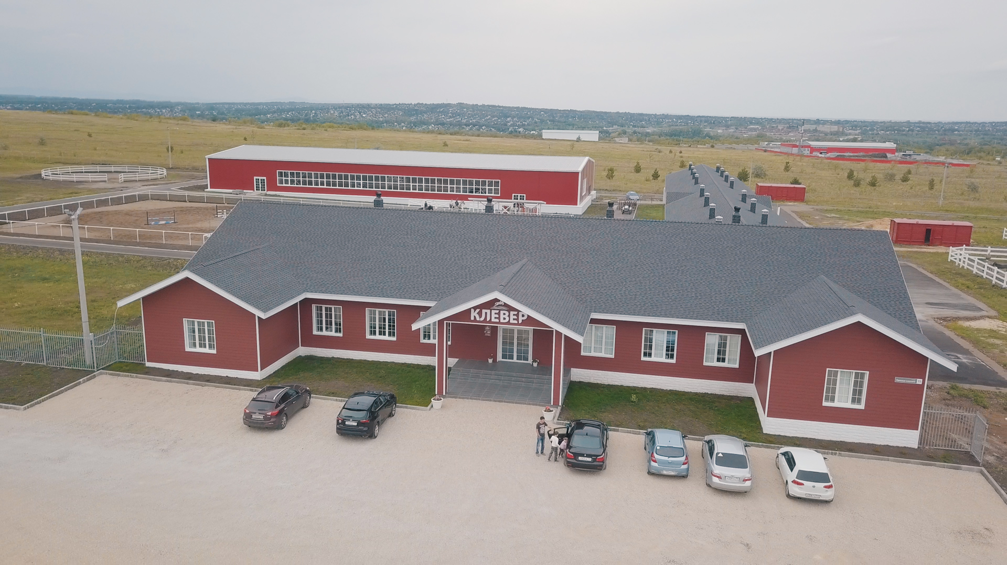
Теплый манеж для занятий в любую погоду
Инфраструктура для людей с ОВЗ

Slide 3
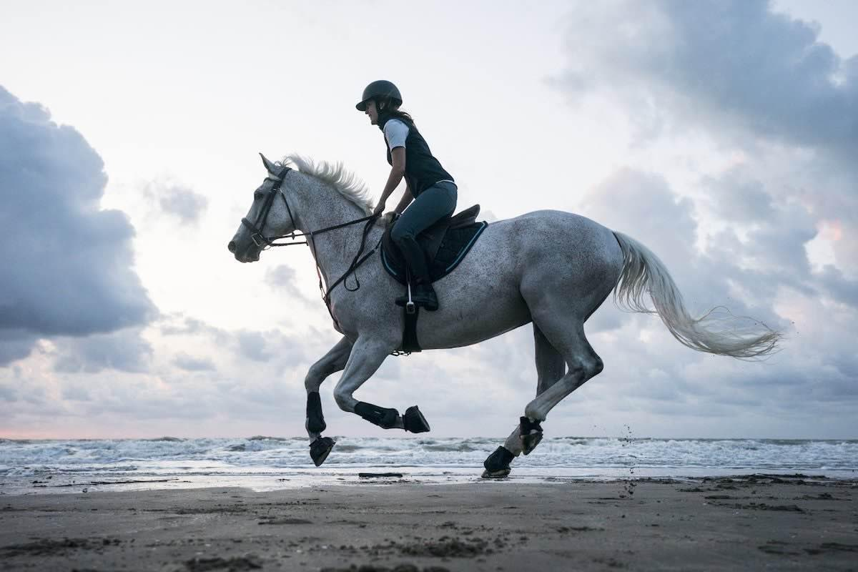
Конь – человеку крылья.
(древняя восточная пословица)

Slide 4
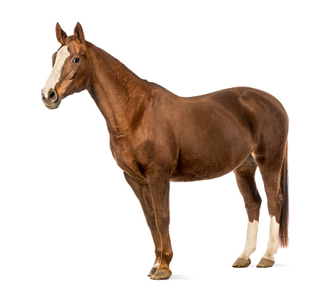
Адаптивная верховая езда
- одна из форм АДАПТИВНОЙ ФИЗИЧЕСКОЙ КУЛЬТУРЫ, особенность которой
состоит в использовании в процессе занятия живой лошади
Иппотерапия
Ипповенция
Развивающая верховая езда
Адаптивный конный спорт

Slide 5
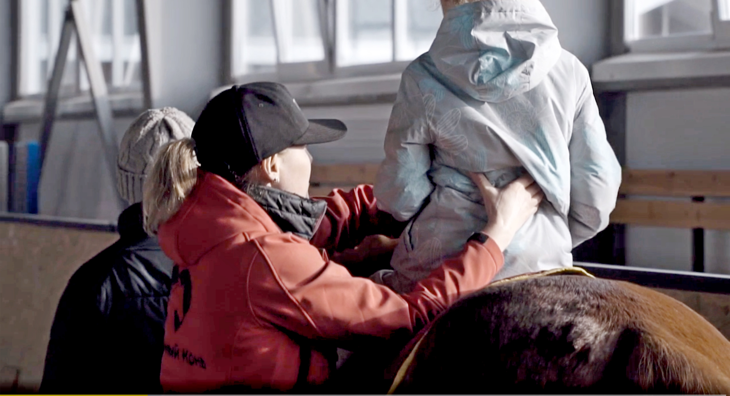
Лечебный аспект ВЕРХОВОЙ ЕЗДЫ

Slide 6
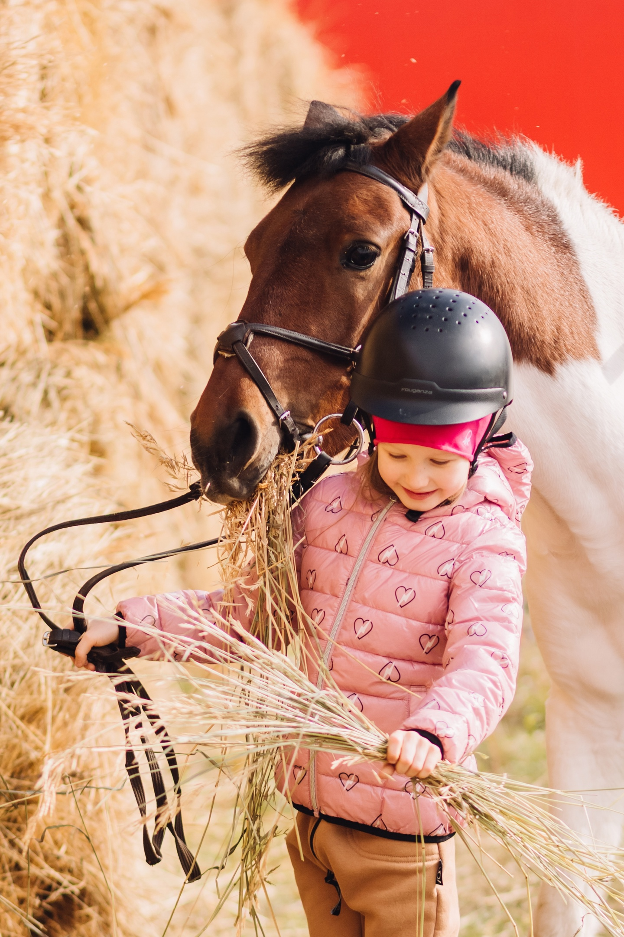
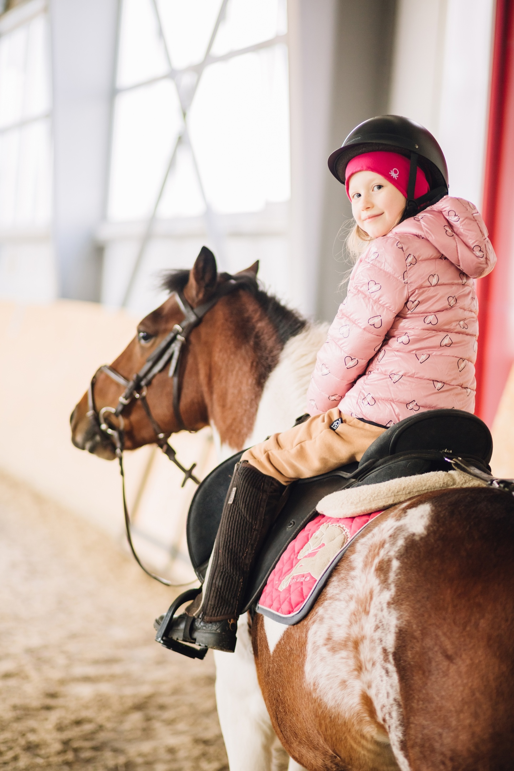
Воспитательный и эмоциональный аспекты ВЕРХОВОЙ ЕЗДЫ

Slide 7
Социальные проекты АНО Центра «Крылья», получившие грантовую поддержку
2022 - «Конь – человеку крылья» Реабилитация детей-инвалидов. Участники проекта - 30 детей с диагнозом ДЦП.
2022 – «Проводник в мир людей» Реабилитация и абилитация детей с диагнозом РАС (расстройства аутистического спектра) посредством иппотерапии. Участники проекта - 30 детей-инвалидов. Всего благополучателей проекта – 60 человек.
2022 – «Ход конём» Комплексное развитие высших психических функций и речи у детей с интеллектуальными нарушениями. Участники проекта - 30 детей.

Slide 8
Партнерство в проектах, получивших грантовую поддержку
2020 - Партнер проекта БФ Отзовись «Мягкая грива» Психоэмоциональная реабилитация детей с онкозаболеваниями (участники– 50 детей, всего благополучателей проекта - 150 человек)
2021 – Партнер проекта БФ Отзовись Школа адаптации к диагнозу сахарного диабета «Я в седле - и уверен в себе!» (участники - 120 детей и взрослых)
2022 - Партнер проекта ЧООО Дом для мамы «Пульс жизни» Комплексная реабилитация детей-инвалидов посредством адаптивной физической культуры (участники - 50 детей)

